Slide 1

Módulo 1
¿Qué es una computadora?

Slide 2
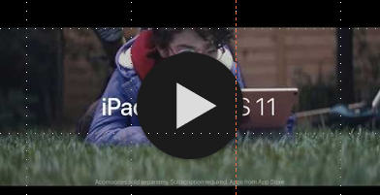
En enero del 2018, Apple publicó un comercial que muestra su visión del futuro…
El comercial fue recibido con fuertes críticas…

Slide 3
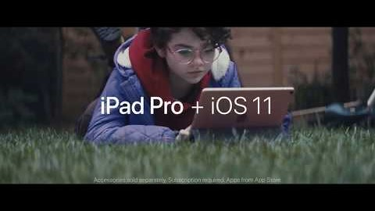

Slide 4
What’s a computer?
What’s a computer?

Slide 5


Slide 6
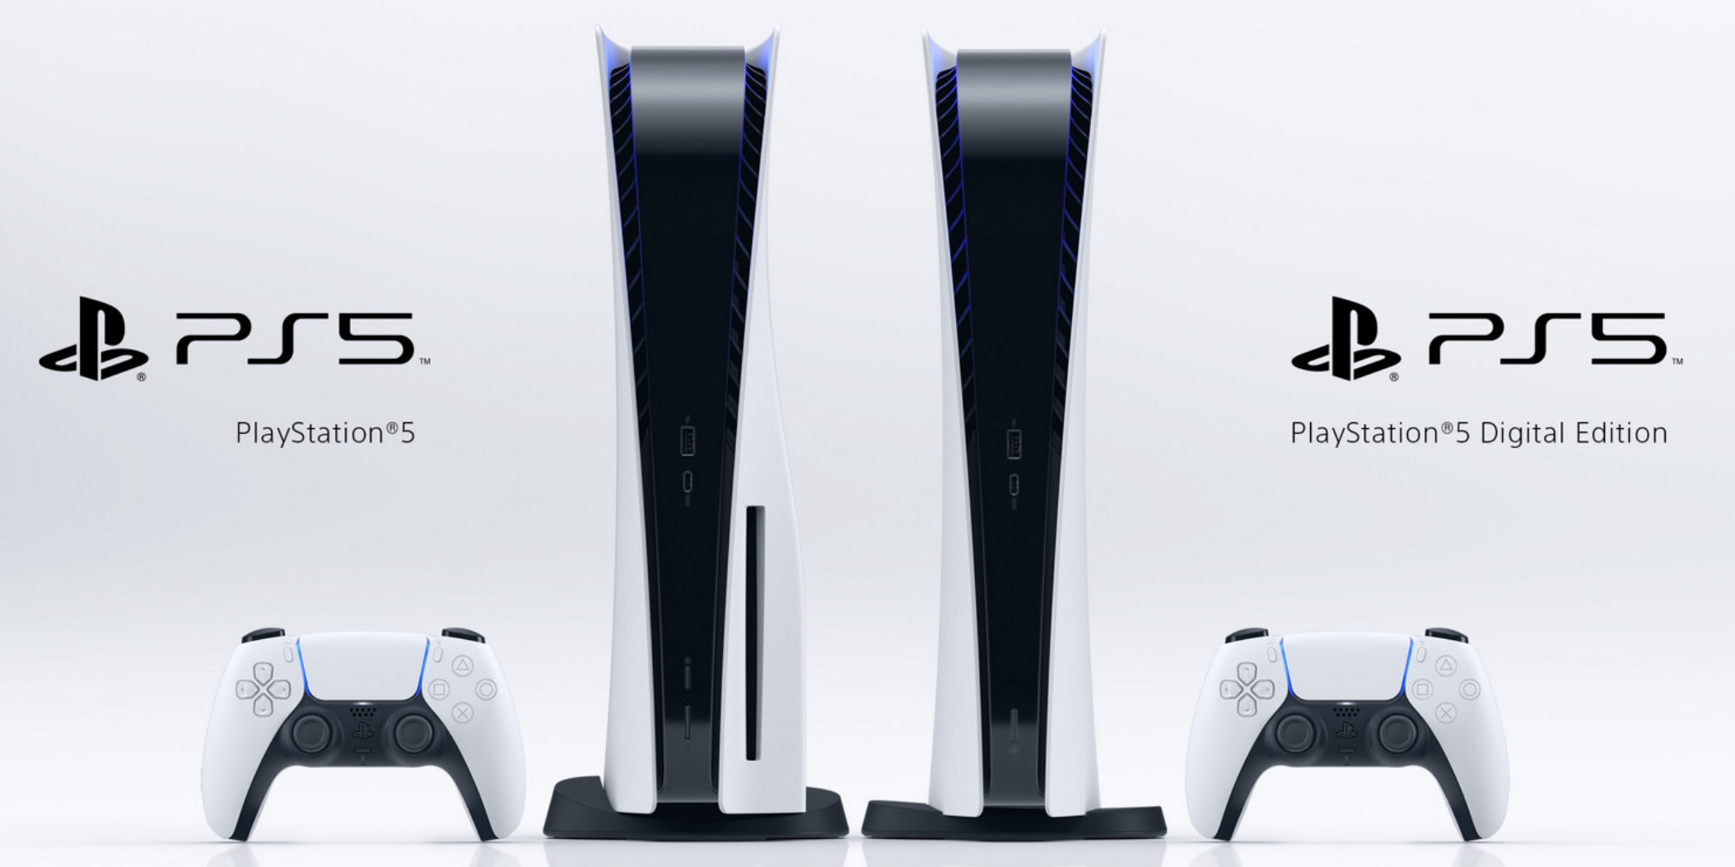

Slide 7
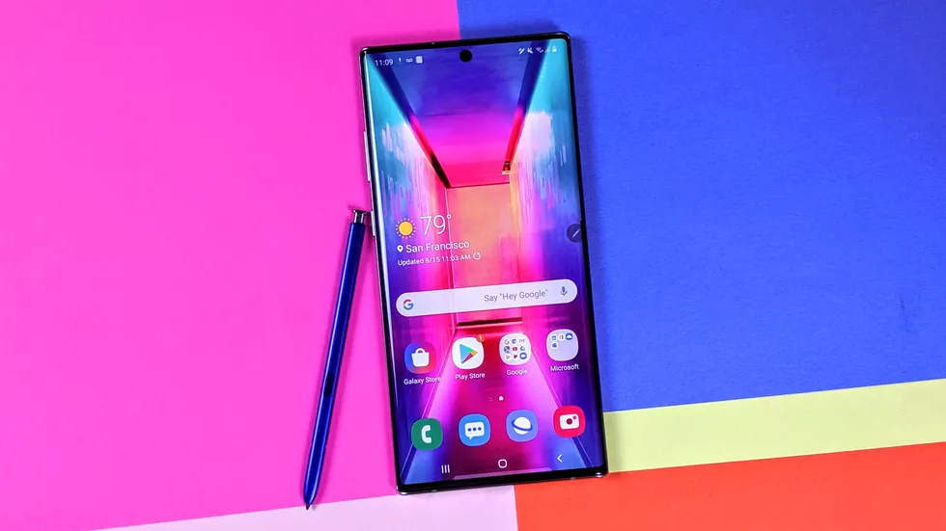

Slide 8
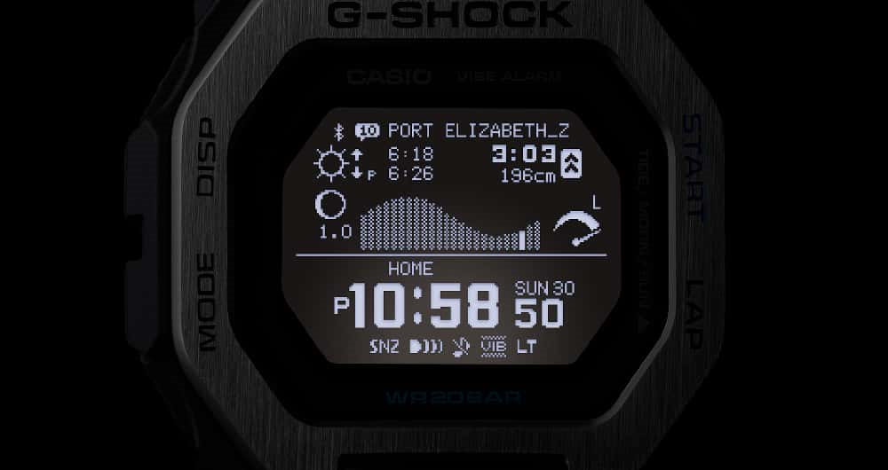

Slide 9
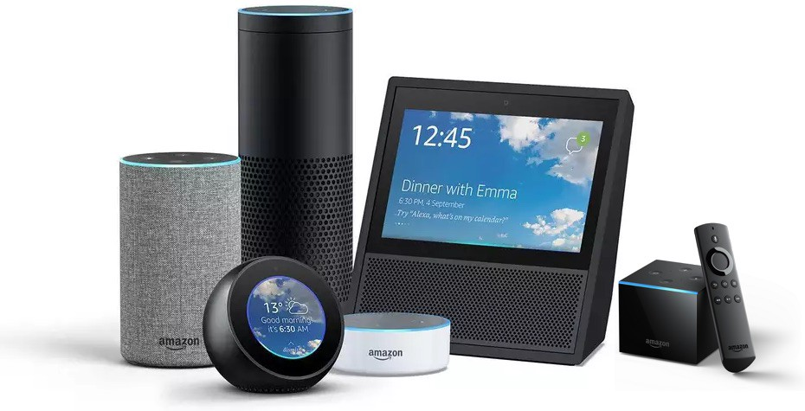

Slide 10
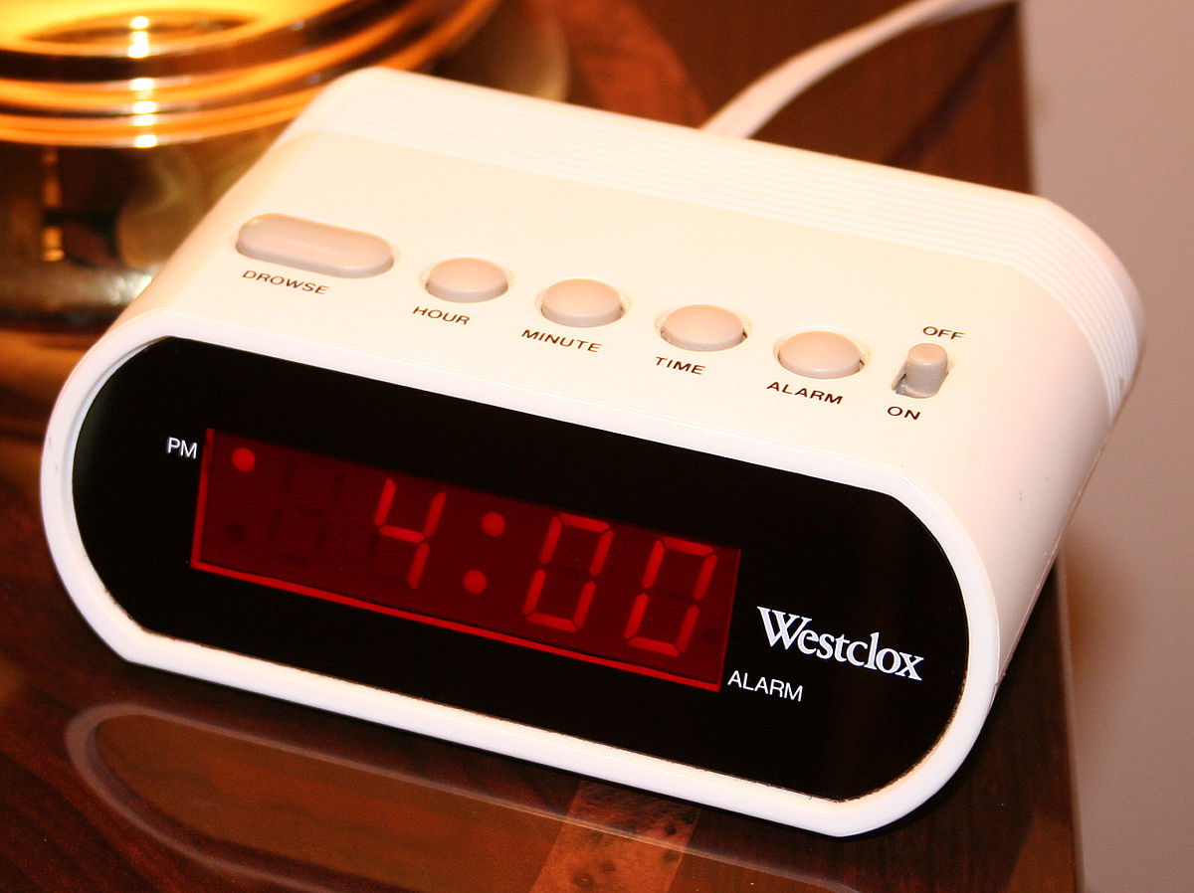
This Photo by Unknown Author is licensed under CC BY-SA

Slide 11
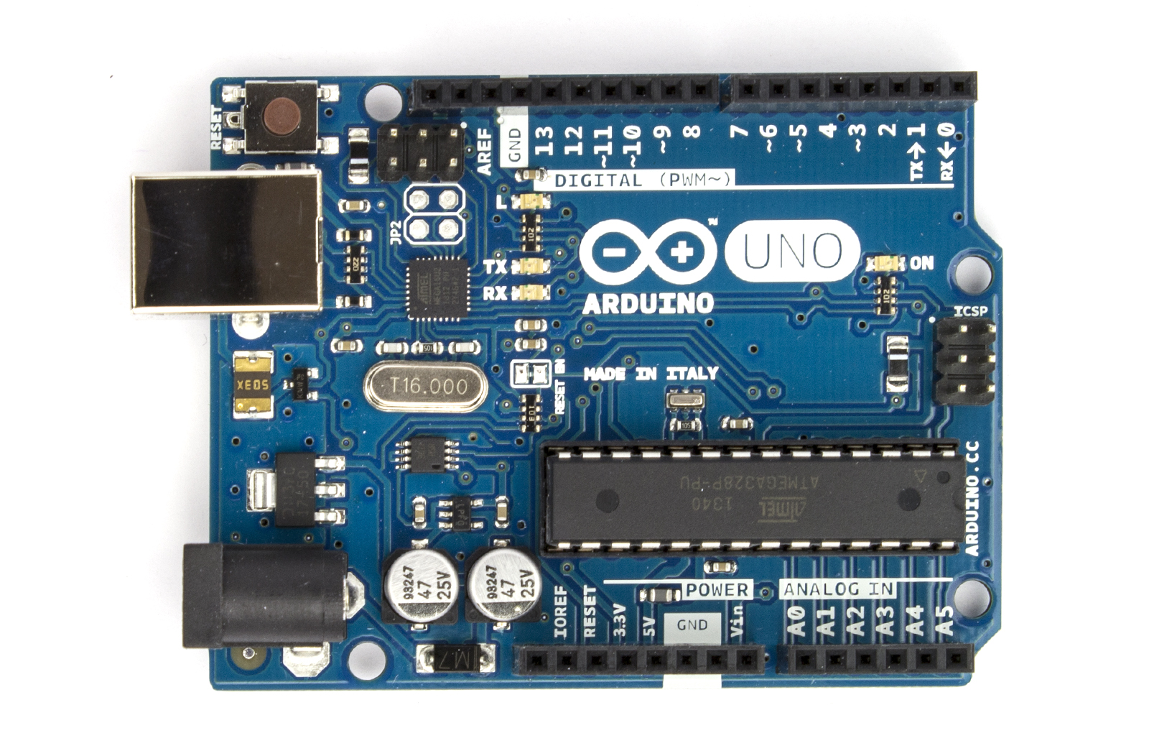

Slide 12
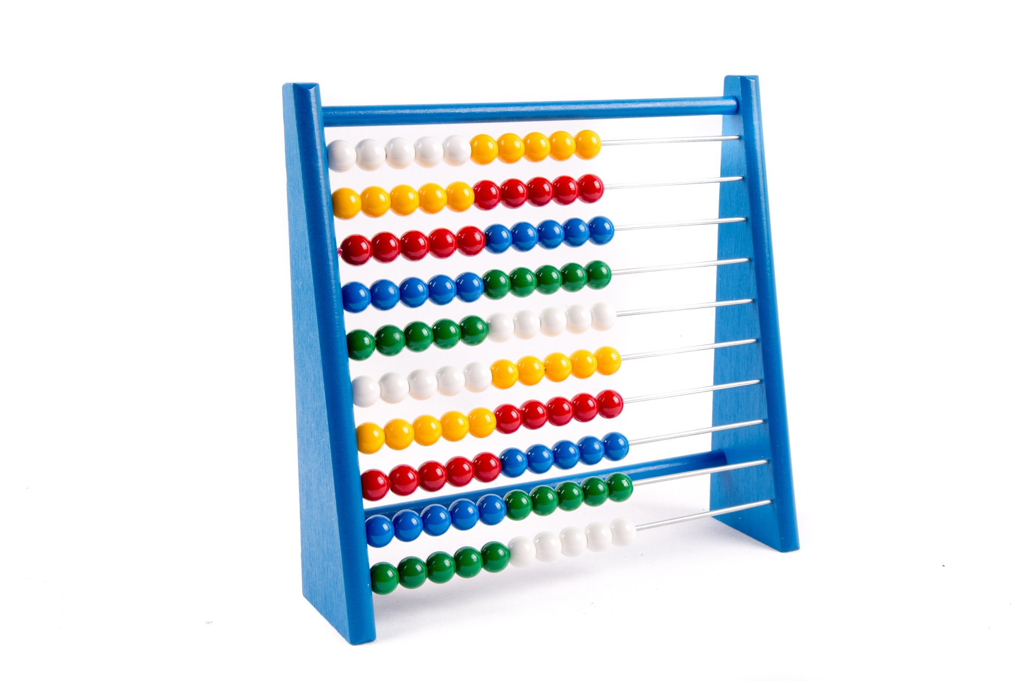

Slide 13
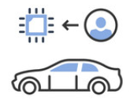

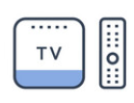
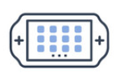

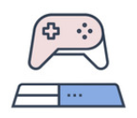

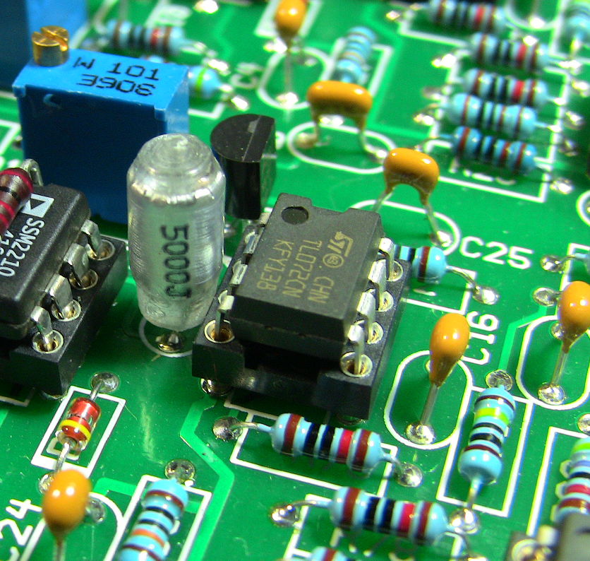





What is a computer?
programable
An electronic device
capaz de recibir información
Made up of electronic components (chips, transistors, capacitors, resistors, cables).
y producir un resultado

Slide 14

What is a computer?
Dispositivo electrónico
programmable
capaz de recibir información
The behavoir of the device can be changed without switching any of its parts
y producir un resultado

Slide 15





What is a computer?
Dispositivo electrónico
programable
can receive inputs
Interacts with its surroundings through sensors: microphones, mouse, thermometer, camera…
y producir un resultado

Slide 16







What is a computer?
Dispositivo electrónico
programable
and process a result
capaz de recibir información
Produces audio, video, games, calculations, analysis, images, etc.

Slide 17
Hardware and Software
Modern computers are made up of a combination of hardware and software.
Hardware includes all physical parts of a computer: processor, cables, storage devices, mouse, screen, etc.
Software is made up of programs: operating system, word processors, graphics editor, etc.

Slide 18
Hardware

Slide 19
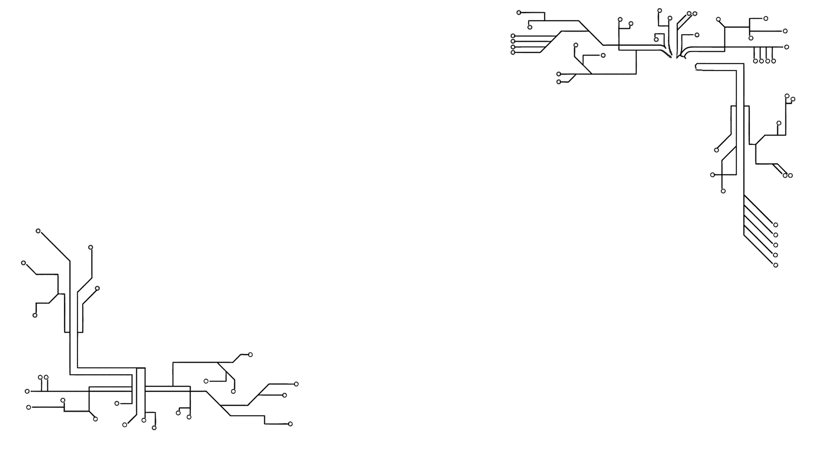
Hardware: Anything in a computer that you can touch

Slide 20
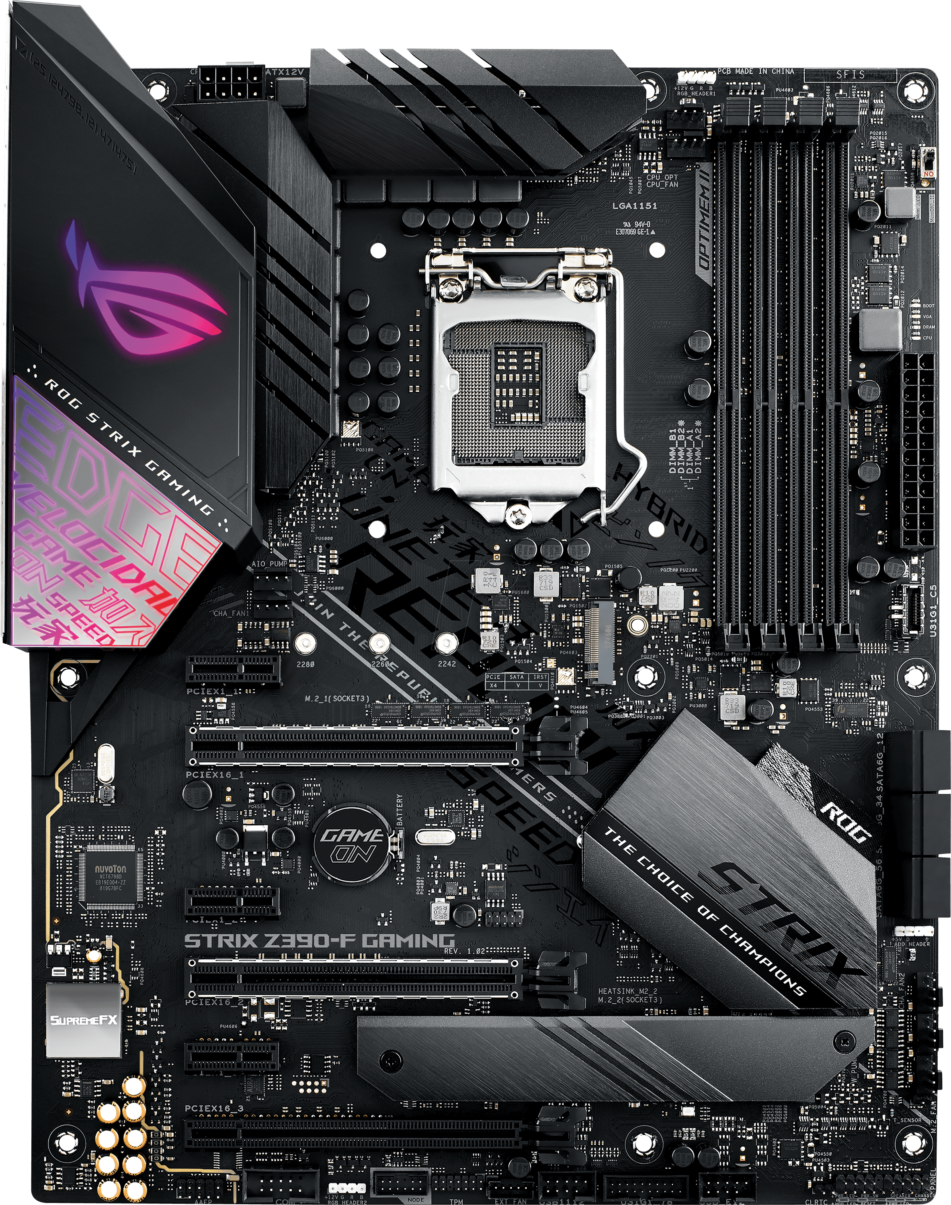
1. Motherboard

Slide 21
1. Motherboard
The motherboard is the computer part that integrates all other computer components.
It allows communication between the electric components of a system.

Slide 22
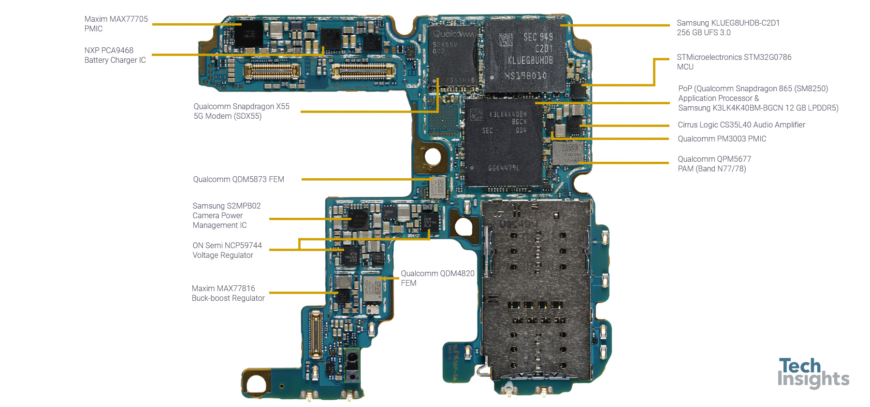
Samsung S20 motherboard. In mobile devices, the motherboard can also be known as the logic board

Slide 23
1. Motherboard

Slide 24
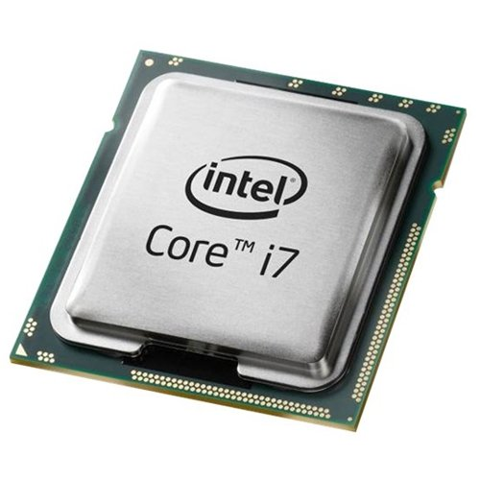
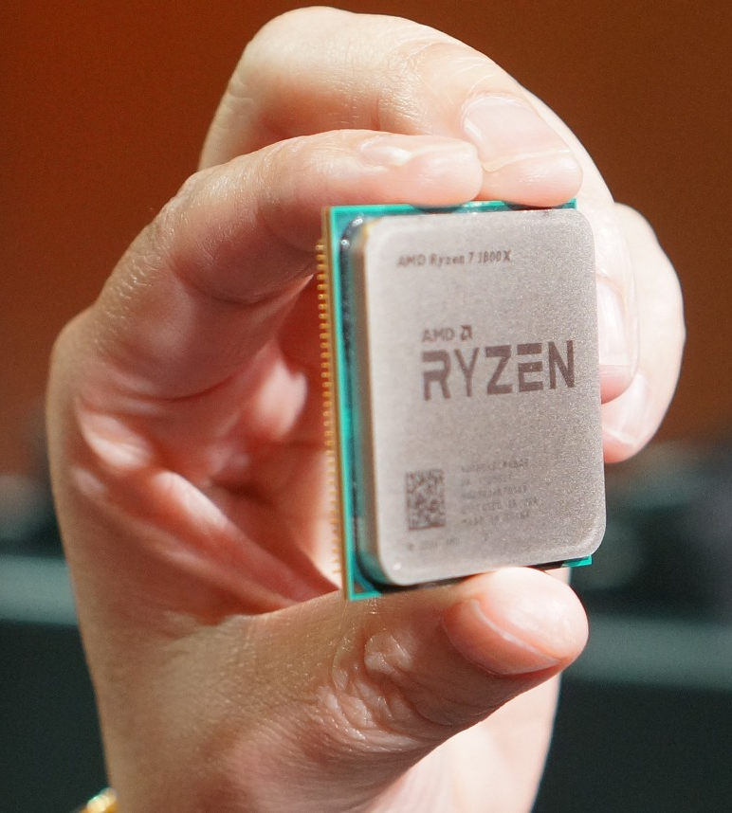
2. CPU – Central Processing Unit
El CPU es el encargado de controlar el flujo, decodificación y ejecución de instrucciones, procesamiento y transferencia de datos.
Sus responsabilidades principales son:
Ejecutar operaciones
Controlar el flujo de ejecución de los programas
Controlar los circuitos internos (activar, desactivar componentes).

Slide 25

2. CPU – Central Processing Unit
The CPU (Central processing unit) is the brain of the computer. It is an electronic circuit that executes program instructions.
Its main responsabilities are:
Executing operations
Controlling the program flow
Turning on/off internal circuits

Slide 26
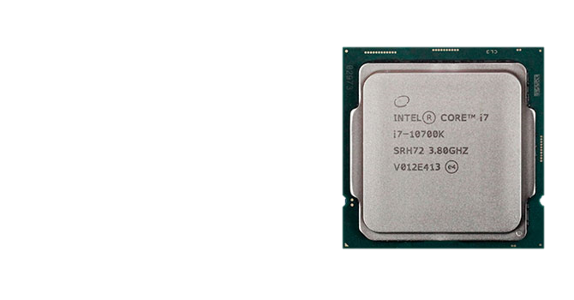

2. CPU – Central Processing Unit
The processor speed is measured in hertz (Hz), which is cycles per second
An 3.8 GHz processor can execute 3,800,000,000 operations each second
¡Pero no todas las operaciones son iguales!

Slide 27
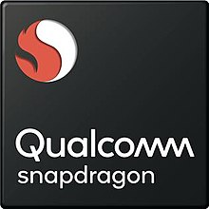
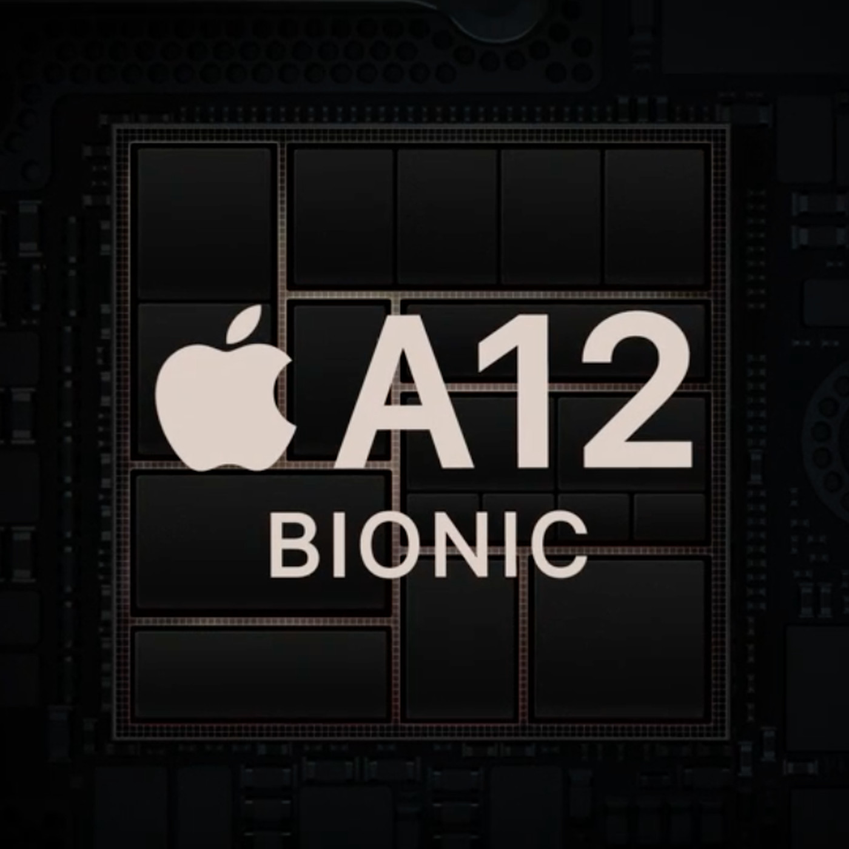
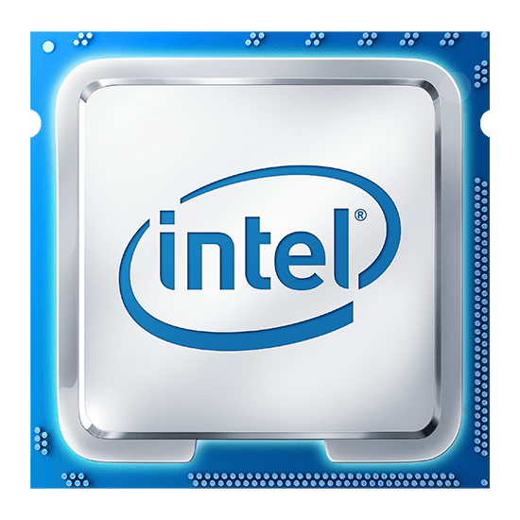
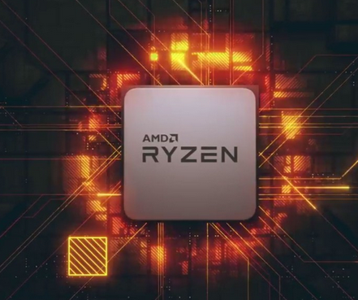
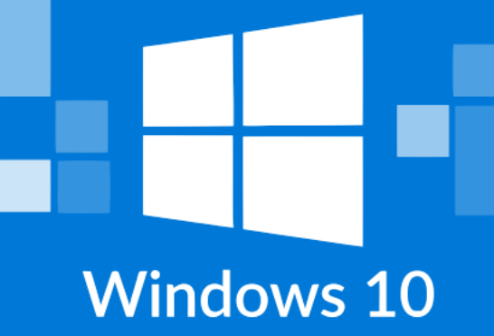


2. CPU – Arquitectura de un CPU
RISC
CISC
Reduced Instruction Set Computer
Operaciones simples.
1 instrucción por ciclo
Hardware más sencillo
Software más complejo
Arquitectura ARM, Power
Complex Instruction Set Computer
Operaciones complejas.
1 instrucción puede tomar múltiples ciclos
Hardware más complejo
Software más sencillo
Arquitectura x86

Slide 28


2. CPU – Arquitectura de un CPU
Necesito diseñar un procesador que pueda realizar operaciones aritméticas con números positivos enteros.
Sumar
Multiplicar
Potencias

Slide 29

RISC o CISC?
sumar
sumar
multiplicar
potencias
Sumar
Multiplicar
Potencias
RISC
CISC

Slide 30
RISC o CISC?
RISC
CISC
Sumar
Multiplicar
Potencias
sumar
sumar
multiplicar
potencias
Un procesador RISC es más sencillo que un procesador CISC.

Slide 31
RISC
A = 0
Repite 3 veces
A = A + 6
Multiplica 6x3
sumar
CISC
A = 0
A = 6x3
sumar
multiplicar
potencias
El microcódigo de un procesador CISC es más sencillo que el de un procesador RISC.

Slide 32
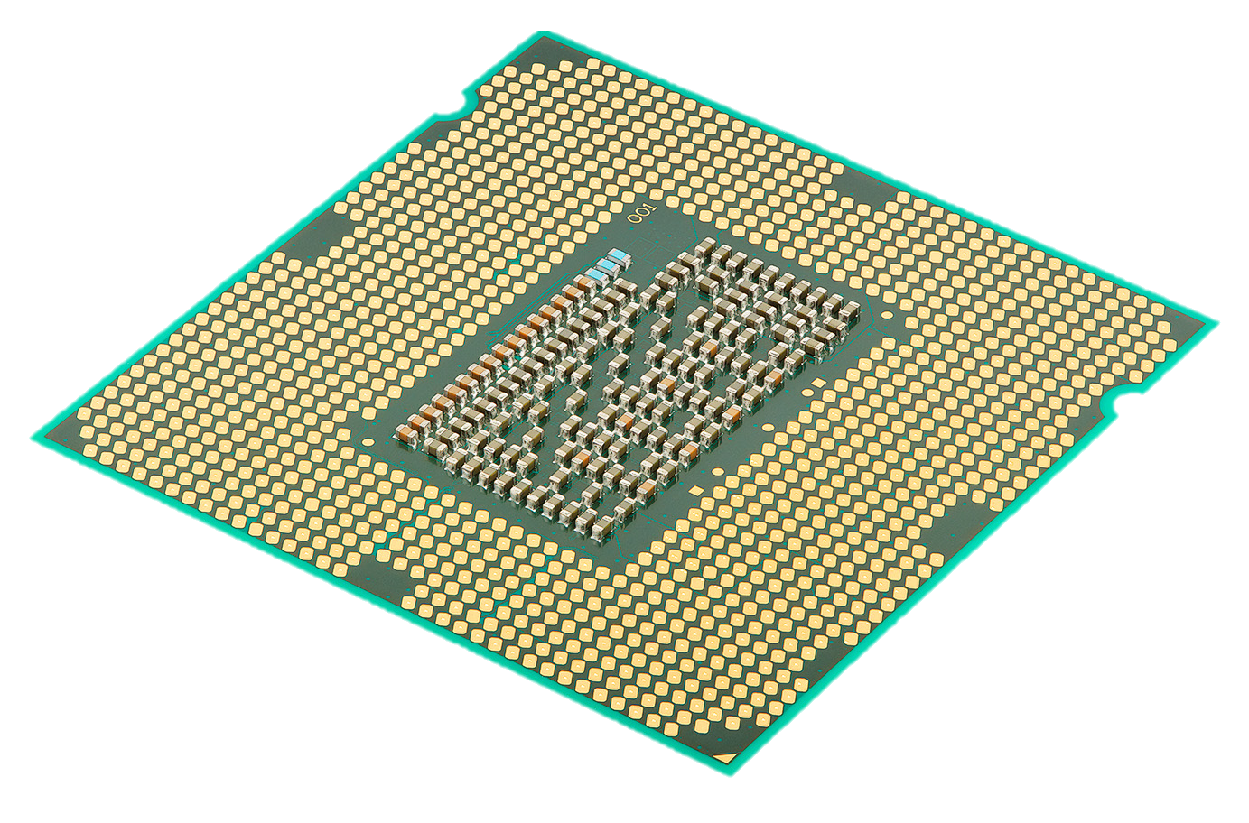
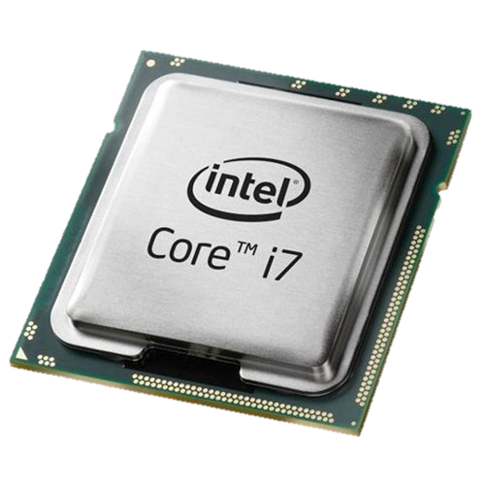
6 cm
8 cm
Procesador Intel i7 de una computadora de escritorio

Slide 33
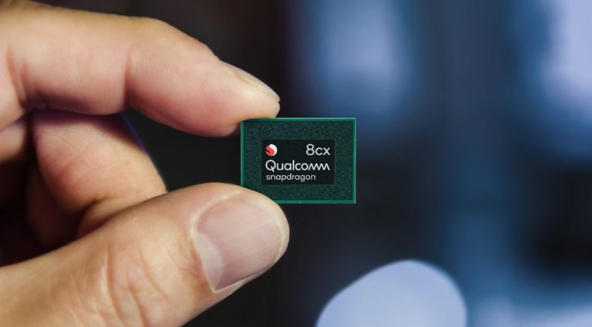

Slide 34
Procesador Qualcomm Snapdragon para un dispositivo móvil

Slide 37
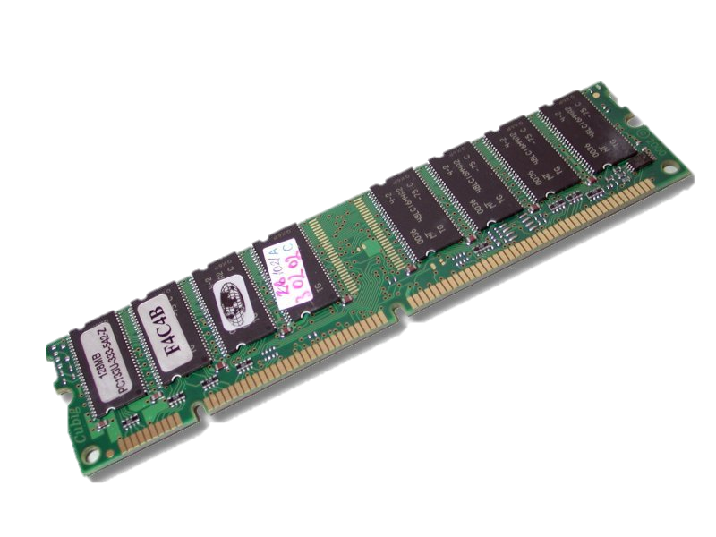
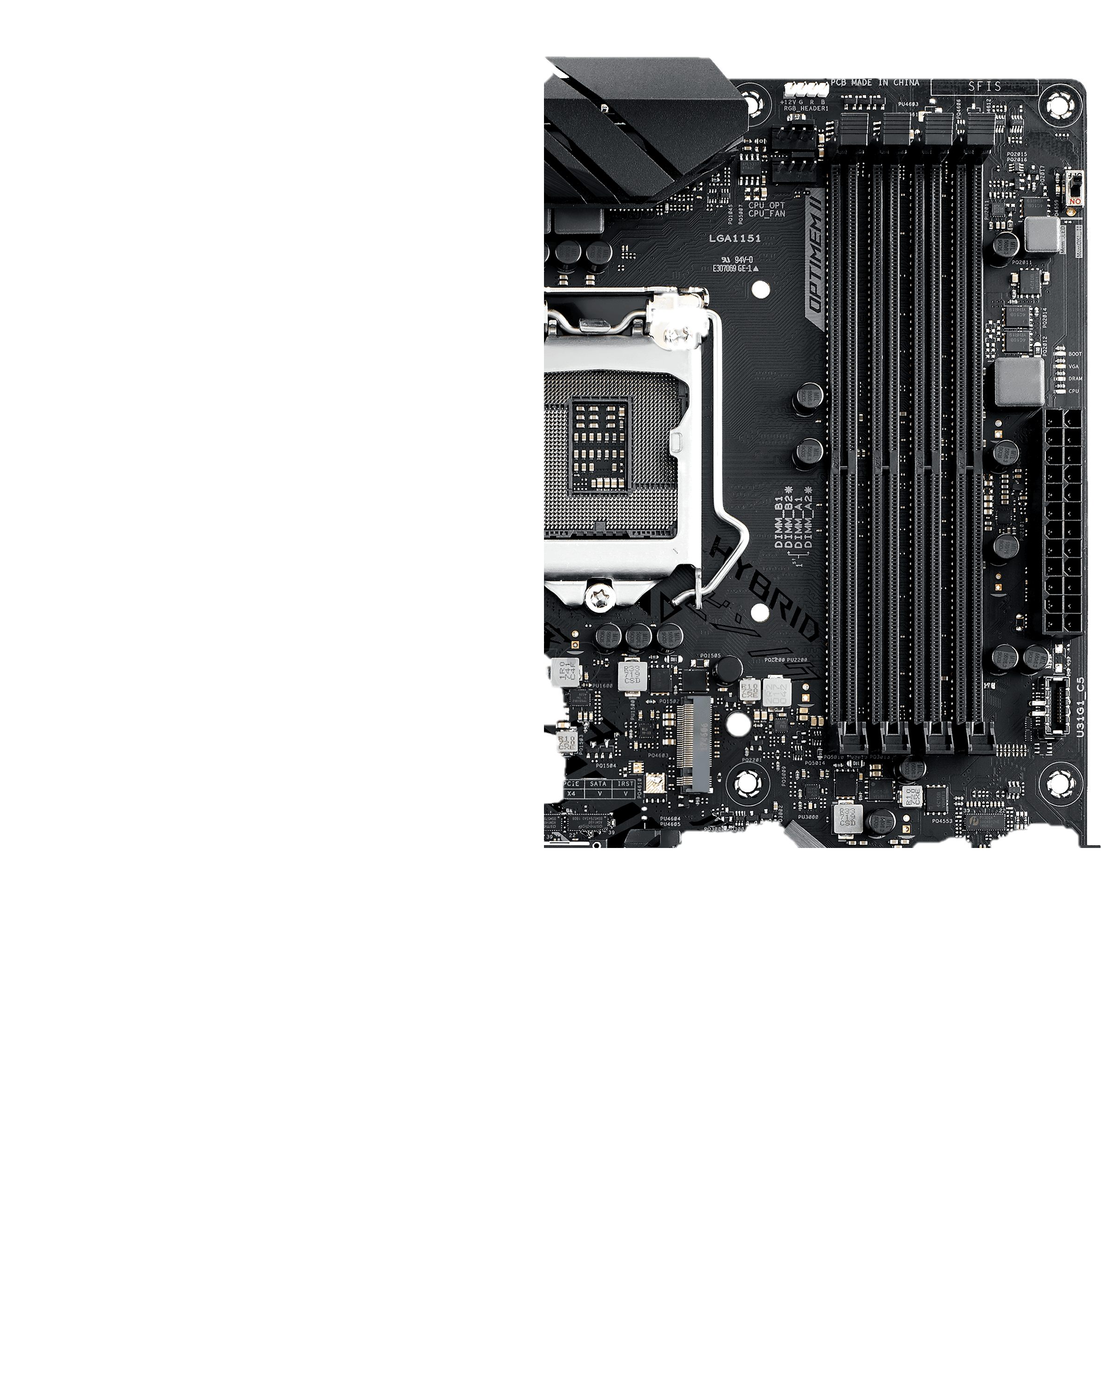
3. RAM – Random Access Memory

Slide 38
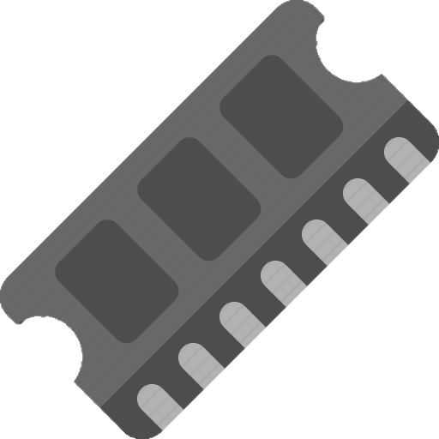
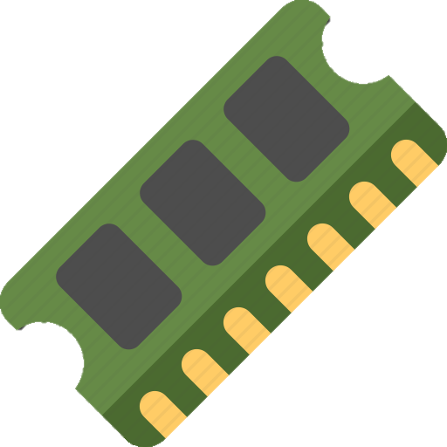



3. Memoria RAM – Random Access Memory
La memoria RAM (memoria de acceso aleatorio) es parte de la memoria principal de la computadora. Es la memoria de trabajo para el sistema operativo, los programas, y el software.
Necesita electricidad para almacenar la información, por lo que al apagar la computadora la información se pierde (memoria volátil).

Slide 39






3. Memoria RAM – Random Access Memory
Todos los programas en ejecución, así como los datos que utilizan, se almacenan en la memoria RAM.

Slide 40
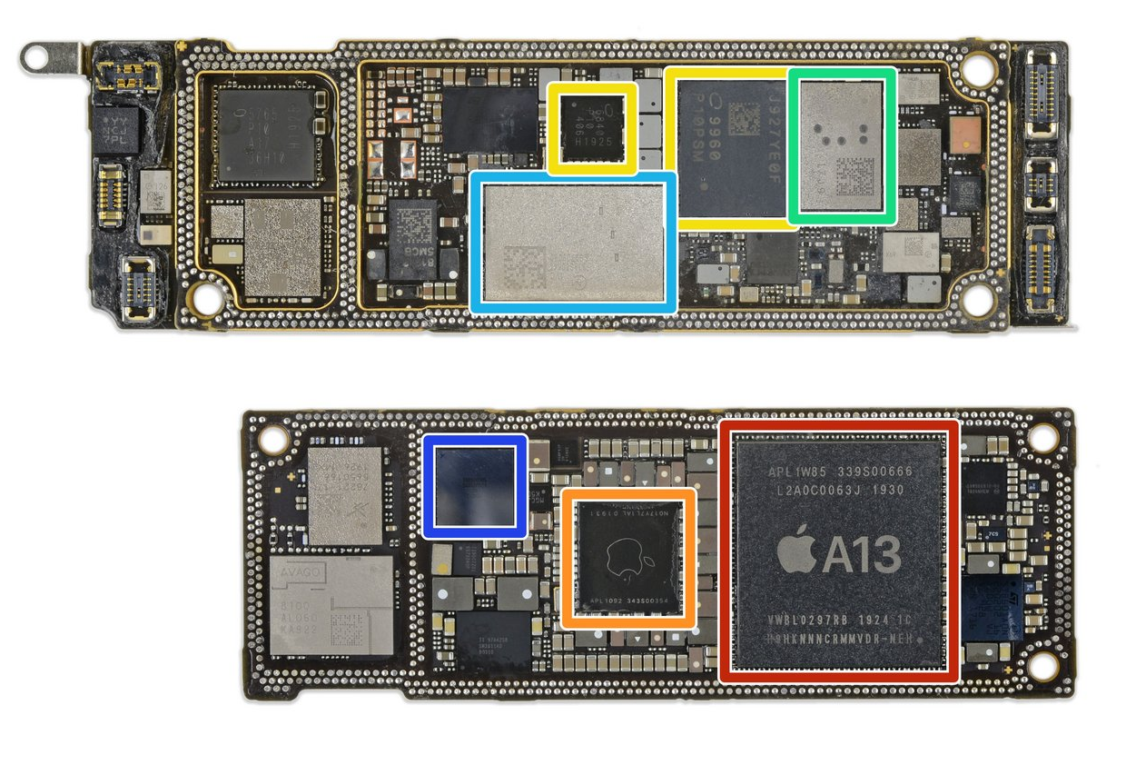
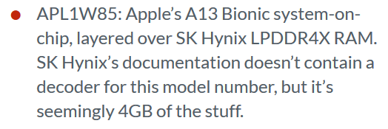

Slide 41
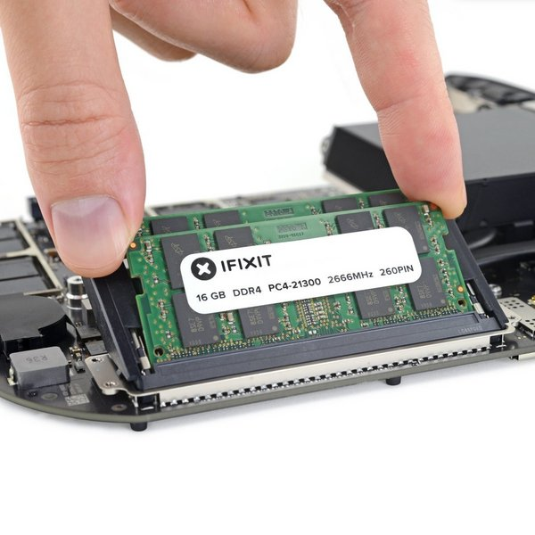
La memoria RAM de una computadora se mide en Gigabytes (Gb).
Una computadora moderna cuenta con 8 GB de RAM.

Slide 42

La memoria RAM de una computadora se mide en Gigabytes (Gb).
Una computadora moderna cuenta con 8 GB de RAM.

Slide 44
3. Memoria ROM – Read Only Memory

Slide 45
4. Memoria ROM – Read Only Memory
La memoria ROM es parte de la memoria principal de la computadora. Almacena información crítica para la operación de una computadora.
Su nombre proviene de que no es posible cambiar el uso que se le da a esta memoria.
Es memoria persistente, lo que significa que no requiere energía eléctrica para almacenar su contenido.

Slide 46
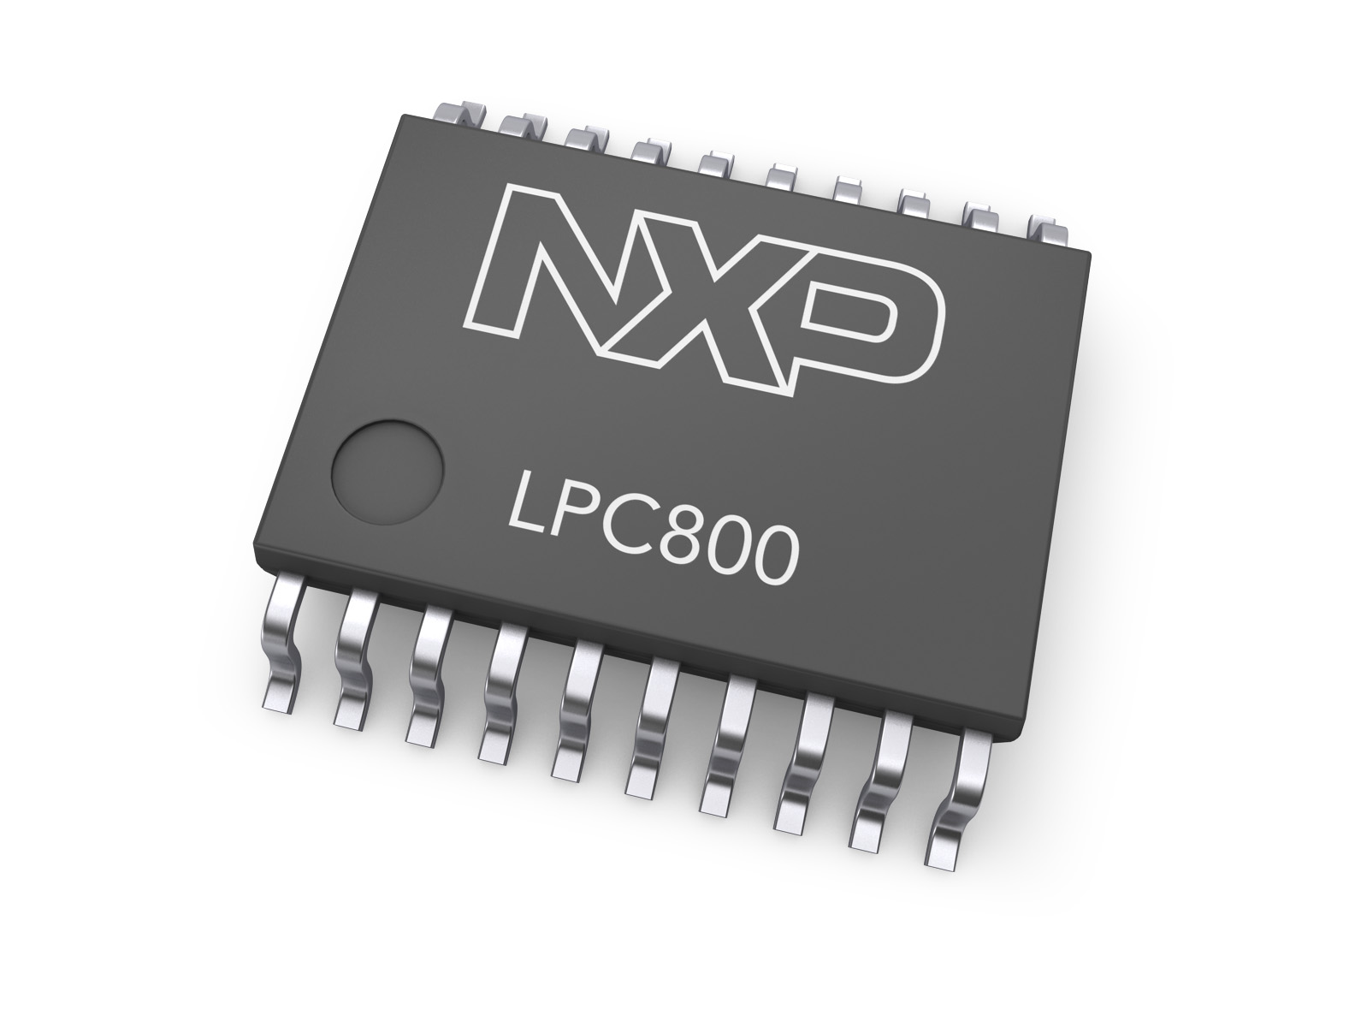
4. Memoria ROM – Read Only Memory
Almacena el BIOS (Basic Input / Output System), que contiene la configuración del procesador, de la memoria RAM, boot-order, perfil de los ventiladores, etc.

Slide 47
4. Memoria ROM – Read Only Memory
Una computadora moderna cuenta con 1 Megabyte (Mb) de memoria ROM.

Slide 48
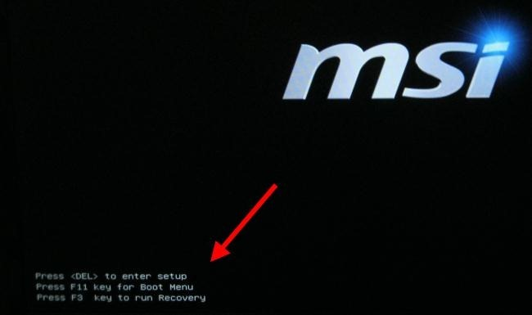

Slide 49
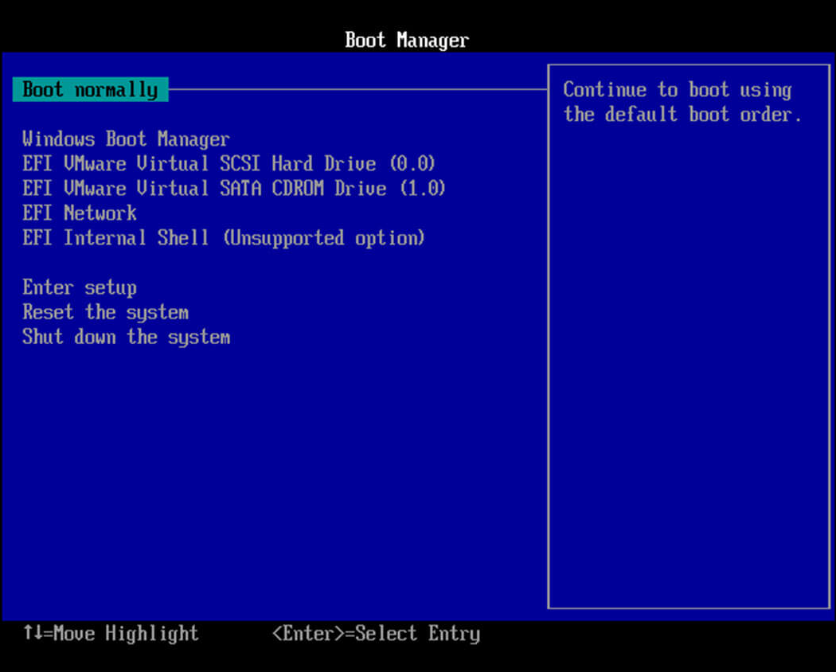
BIOS de una computadora año 2000

Slide 50
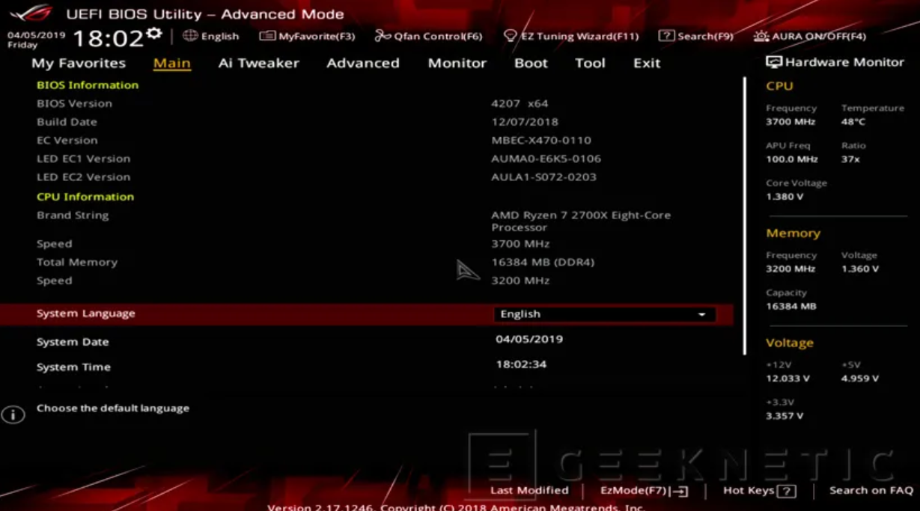
BIOS de una computadora año 2020

Slide 52
5. Memoria Secundaria

Slide 53
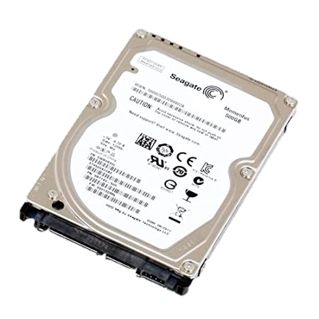
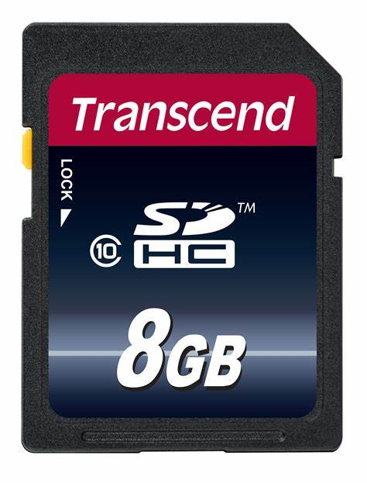
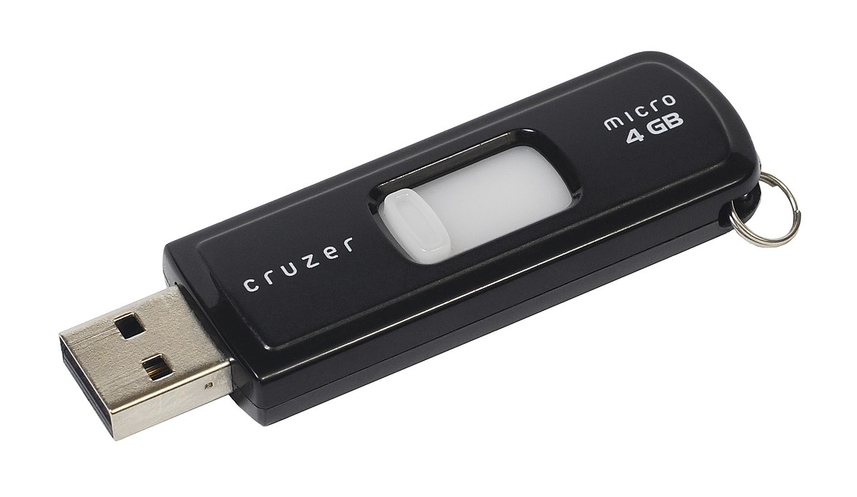
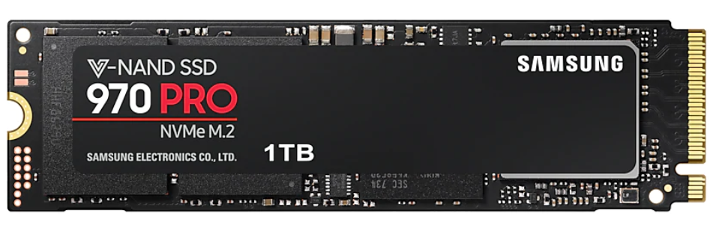
5. Memoria Secundaria
Incluyen dispositivos de almacenamiento persistente que se conectan a la computadora.
Disco duro. Hard disk drive. (HDD)
Disco de estado sólido Solid state drive. (SSD)
Memoria USB. USB flash drive
Tarjeta SD. SD Card (SD)

Slide 54
5. Memoria Secundaria
Almacenan fotos, documentos, imágenes, archivos de texto, video, etc.

Slide 55
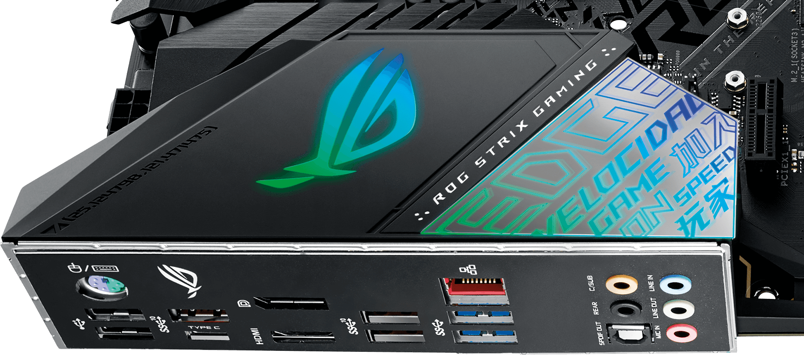
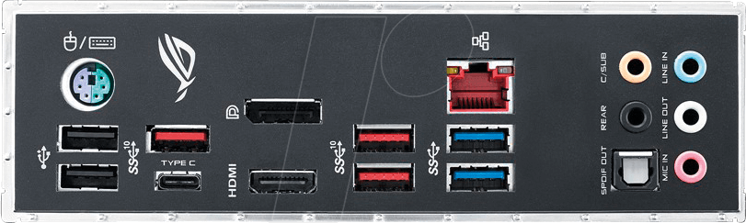
6. Dispositivos I/O

Slide 56




6. Dispositivos I/O
Todos los dispositivos externos que interactúan con la computadora son considerados dispositivos I/O (Input Output). También son llamados dispositivos periféricos.
Mouse
Teclado
Micrófono
Gamepad
Red

Slide 57

6. Dispositivos I/O
Input Devices
Output Devices
Algunos dispositivos funcionan como entrada y salida.

Slide 59
Computadora con arquitectura Von Neumann

Slide 60
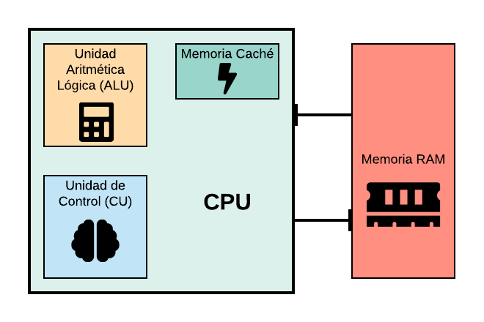

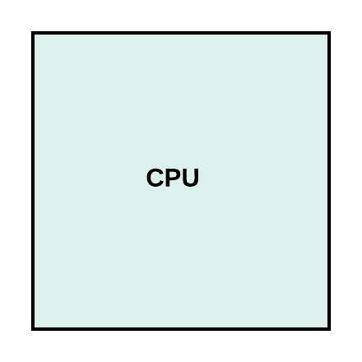

Slide 61
Unidad de Control
Se encarga de qué operaciones ejecutar, y en qué orden.
Se encarga de interpretar cada instrucción.
Lleva la pauta de los ciclos del reloj.

Slide 62
Unidad Aritmética Lógica
Realiza operaciones lógicas (ANDs, ORs, NOTs)
Realiza comparaciones
Realiza operaciones aritméticas.

Slide 63
Memoria Caché
Es memoria muy rápida que se encuentra dentro del procesador.
Almacena datos o información que puede ser reutilizada en un futuro.

Slide 65
Software

Slide 66
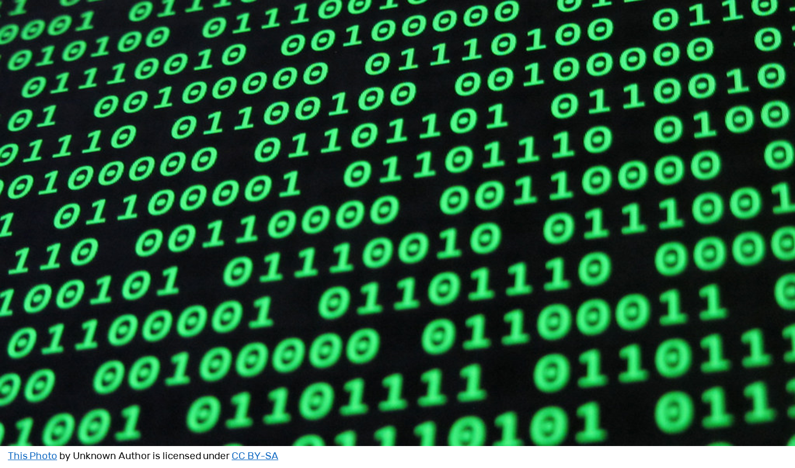
Software: “Todo lo que la computadora está programada para hacer” - Cultura popular

Slide 67
Software
El software es un conjunto de instrucciones que sigue una computadora para producir un resultado.
La complejidad del software puede variar desde un programa que suma dos números, hasta un sistema operativo con cientos de miles de líneas de código.
El software se puede catalogar en dos tipos:
Software de sistema
Software de aplicación

Slide 68
Software de Sistema
¿Puedes nombrar 5 sistemas operativos?

Slide 69

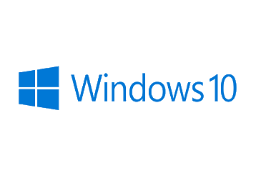




Slide 70
Software de Sistema – Sistemas Operativos
Un sistema operativo es un conjunto de programas que se encarga de gestionar y administrar los recursos de hardware.
Hay cuatro principales recursos:
Procesos
Archivos
Memoria
Dispositivos

Slide 71
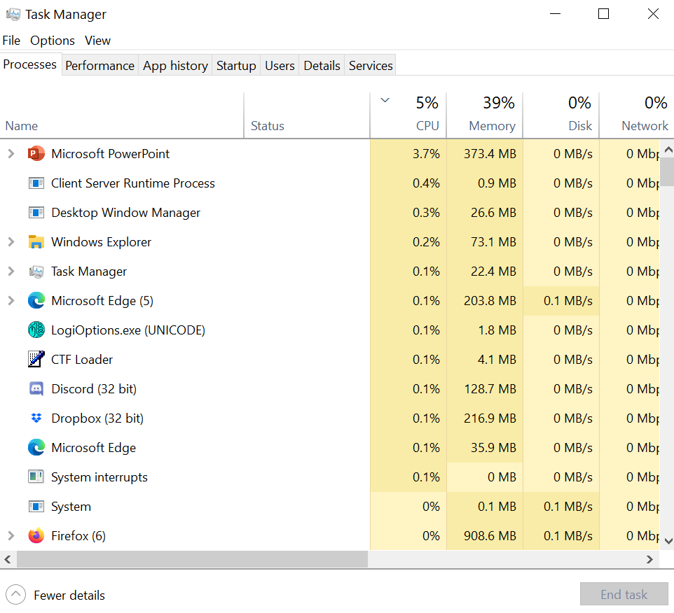
Administrador de Procesos
Procesos
Archivos
Memoria
Dispositivos

Slide 72



Administrador de Procesos
Procesos
El administrador de procesos es el encargado de definir el orden en el que se ejecutan las tareas del sistema.
Balancea las cargas de los programas para que múltiples programas puedan ejecutarse a la vez.
Ordena y ejecuta las tareas por prioridades.
Archivos
Memoria
Dispositivos
Mayor prioridad
Menor prioridad

Slide 73





Administrador de Archivos
Procesos
Este administrador se encarga de controlar el acceso a los archivos.
Genera y mantiene organizada la información en la memoria secundaria.
Nos da herramientas para visualizar archivos.
Archivos
Memoria
Dispositivos

Slide 74

Administrador de Archivos
Procesos
Archivos
Memoria
Dispositivos

Slide 75


Administrador de Archivos
Procesos
Archivos
Memoria
Dispositivos

Slide 76


Administrador de Memoria
Procesos
El administrador de memoria administra la memoria RAM asignada a cada uno de los procesos.
La memoria RAM es un recurso finito, por lo que es importante poderla asignar y liberar inteligentemente.
Archivos
Memoria
Dispositivos

Slide 77

Administrador de Memoria
Procesos
Archivos
Memoria
Dispositivos

Slide 78

Administrador de Dispositivos
Procesos
Es el traductor entre cada dispositivo de hardware y el sistema operativo.
Utiliza drivers para poder comunicarse efectivamente.
Algunos sistemas utilizan drivers genéricos, como HID – Human Interface Device.
Archivos
Memoria
Dispositivos

Slide 79

Administrador de Dispositivos
Procesos
Archivos
Memoria
Dispositivos

Slide 80

Administrador de Dispositivos
Procesos
Archivos
Memoria
Dispositivos

Slide 81
Software de Aplicación
¿Puedes nombrar 5 programas?

Slide 82










Slide 83





Software de Aplicación
Empresarial
Recreativo
Seguridad
Educativo
Administrativo
….y muchos mas!!!

Slide 84


Slide 85



Malware (Malicious Software)
Software que entra en la computadora con la intensión de hacer daño al usuario o equipo.
Se ejecuta sólo y se replica, infectando otros programas y archivos.
Se replica a otros dispositivos mediante la red.
Se infiltra en una computadora para espiar en el usuario, robando información sensible.
Virus
Worm
Spyware

Slide 86



Malware (Malicious Software)
Ingresa a tu computadora disfrazado de un archivo inofensivo.
Bloquea el acceso a una computadora hasta que se pague un rescate.
Muestra publicidad no deseada mientras se opera la computadora.
Trojan
Ransomware
Adware

Slide 87


Malware (Malicious Software)
Registra y almacena todo lo que se hace en una computadora.
Adquiere acceso de administrador a un equipo, permitiendo instalar y esconder software malicioso.
Keylogger
Rootkit

Slide 88


